Slide 1
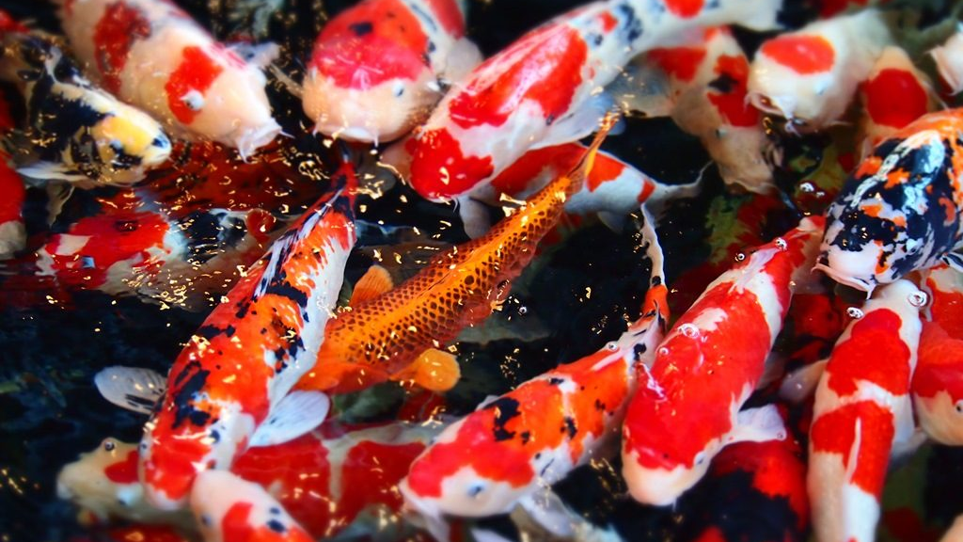
DATABASE Carp modern

Slide 2

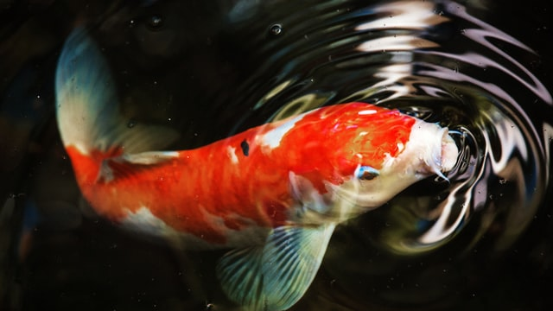



software

Slide 3
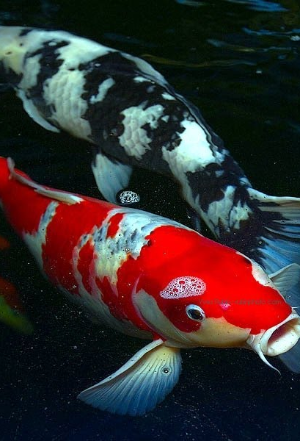
ค่าที่เก็บ
ปริมาณอุณหภูมิ
ปริมาณออกซิเจน
เวลาในการให้อาหาร
เวลาในการทำงานของปั๊ม
เวลาในการทำงานของเครื่องปั๊มไล่น้ำ

